Slide 1
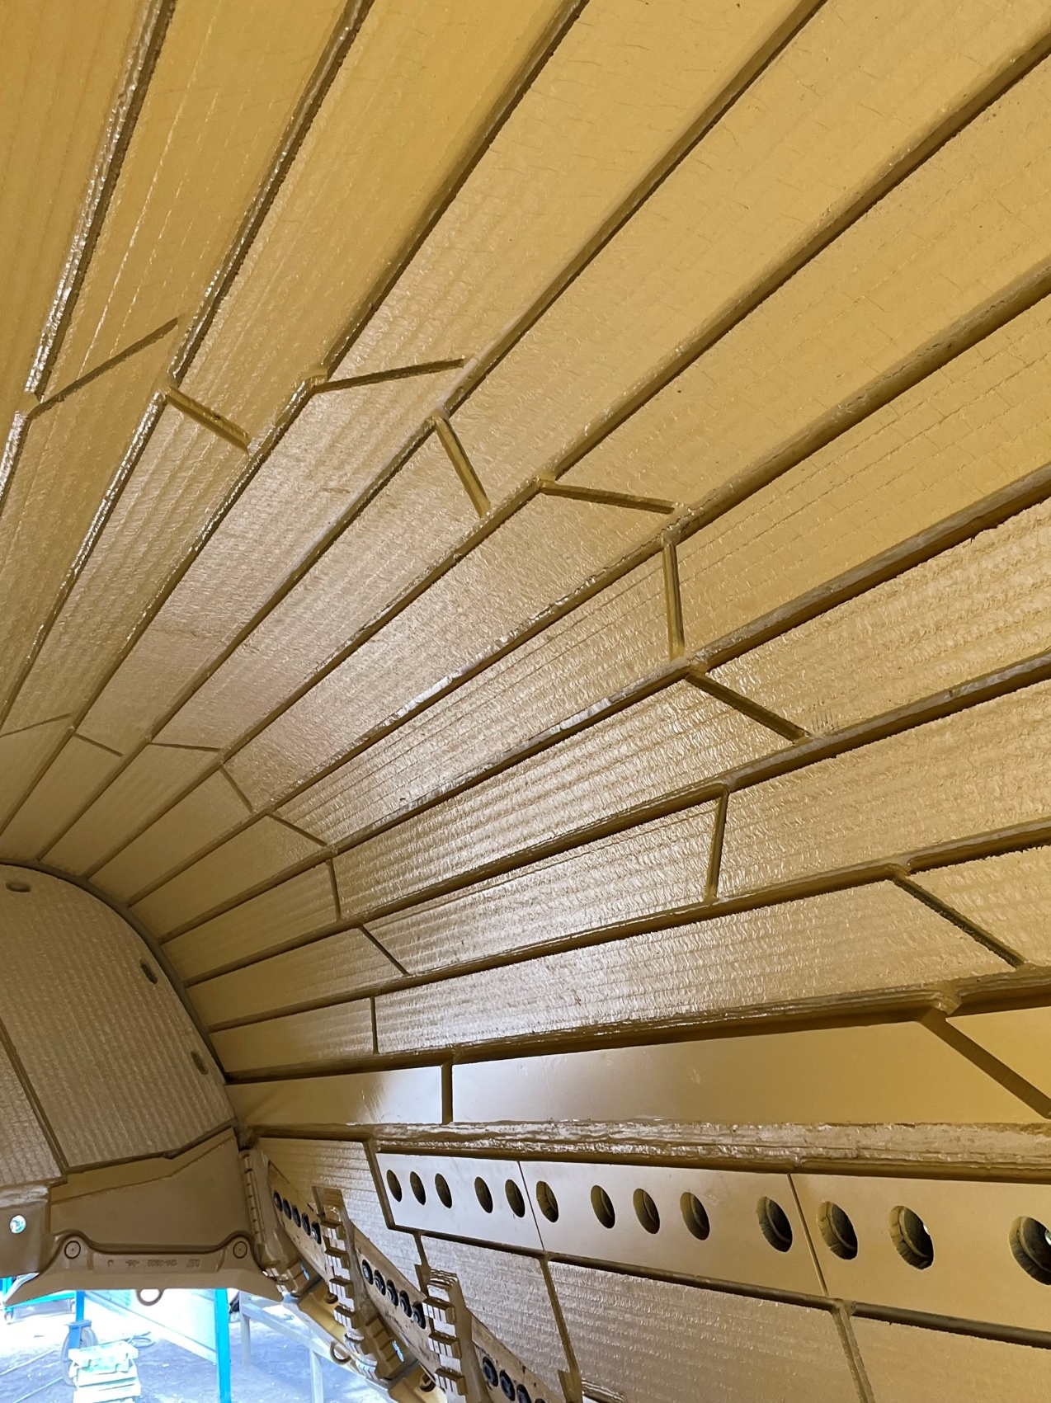
PRESENTACIÓN CORPORATIVA
REGISTRO SICEP 77044982
PROPUESTA TECNICA
ENERO 2023.

Slide 2
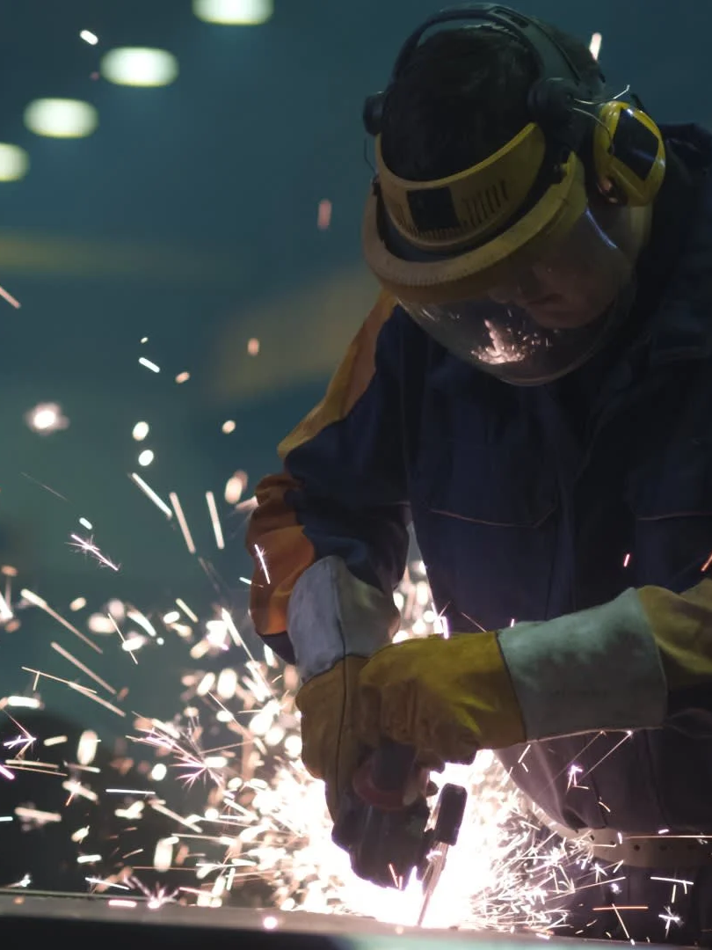
AGENDA
01
Visión Global
02
Instalaciones
03
Estructura organizacional
04
PROPUESTA TECNICA
Matriz de reparación, control y ensayos
05
TRABAJOS REALIZADOS

Slide 3

Puntos clave vg service
Key points
Visión global
Posicionarnos como líderes en soluciones ligadas al mantenimiento, reparación y fabricación de infraestructuras a nivel minero.
Proporcionar una solución personalizada, integral y competente en costos, tiempo y calidad con la mejor tecnología de punta.
Aportar a la rentabilidad de nuestros clientes con soluciones ágiles y confiables que se adecuen a sus necesidades.
Fortalecer el capital humano regional con la contratación de profesionales especializados de la región
Sumar positivamente en la gestión de Seguridad, tanto interna como la de nuestros clientes.

Slide 4
Proveedor de servicios
LIGADOS AL MANTENIMIENTO Y REPARACIÓN
SEGURIDAD
CALIDAD
La salud y la seguridad son un valor intransable en todas nuestras acciones y decisiones, protegiendo proactivamente a las personas y a la propiedad
Reducir significativamente nuestro consumo y desperdicio de energía.
Reducir la huella de carbono de nuestro negocio mediante la implementación de altos estándares
Proponer a cada cliente soluciones a medida alineadas con sus propias ambiciones
MEJORA CONTINUA
Nuestro capital es humano ante todo
Ser reconocida como la empresa de referencia en seguridad y salud en el trabajo en el mundo de la logística
Fomentar la promoción social para nuestros empleados
Reforzar la inserción e inclusión, especialmente para los trabajadores con discapacidad
Promovemos una cultura de aprendizaje y mejora continua para nuestro equipo, socios estratégicos, clientes e industria, optimizando los procesos y el uso de la tecnología.
Apoyándonos en nuestro valor empresarial, fomentar iniciativas locales que generen contribuciones positivas

Slide 5
Misión y visión
VISIÓN
MISIÓN
Consolidarnos como empresa a nivel nacional, referentes en la entrega de servicios integrales para proyectos mineros e industriales. Reconocidos por desarrollar nuestras operaciones con un alto compromiso y con estándares de eficiencia, calidad, seguridad y protección al medio ambiente.
Somos una empresa orientada a brindar soluciones en todos los sectores industriales; mejorando la productividad, mantenimiento y confiabilidad de sus activos o líneas de producción. Sustentando nuestra actividad en la confianza de nuestros clientes, realizando un trabajo eficiente que aumente valor a nuestros productos.

Slide 6
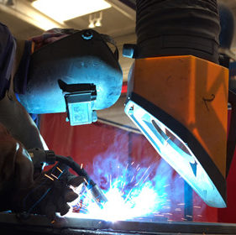
02
INSTALACIONES

Slide 7

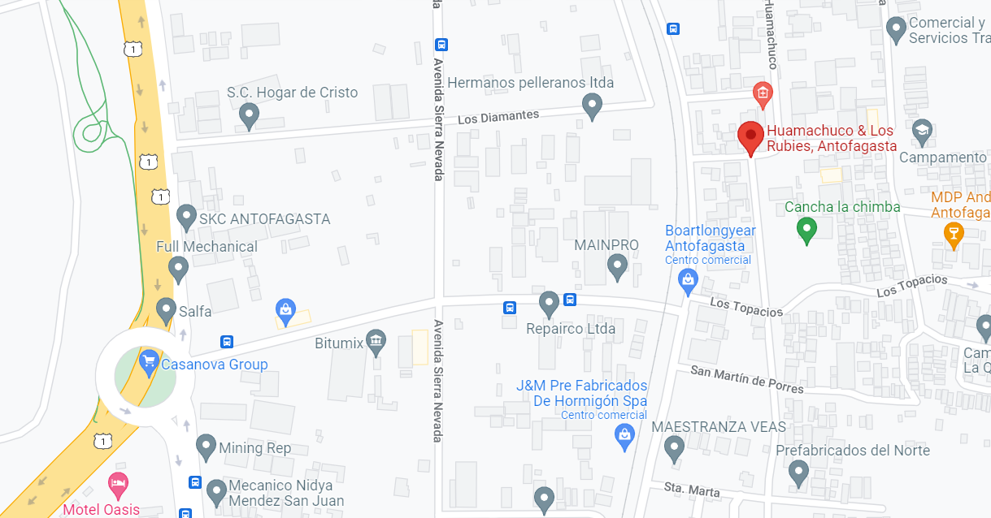
Solucion de real state
Propuesta de INSTALACIONES
NUESTRAS INSTALACIONES SE ENCUENTRAN EN UN PROCESO DE REMODELACION EN LA CUAL DE CONTARAN CON LO SIGUIENTE:
2 NAVES DE TRABAJO CON RADIER Y TECHO
1 SALA DE CAMBIO
1 COMEDOR
1 SALA DE REUNIONES
2 OFICINAS
Las instalaciones estan ubicado en calle Huamachuco 12549 esquina los Rubies, Comuna de Antofagasta, Region Antofagasta.
Compuesta por las siguientes dependencias
900 m²
Area Total
1
Puertas de Carga
¹
Ingresos de camión
30 m²
Oficinas
12
Altura de sitio de trabajo
Ubicación,
  Cercano al aeropuesto de Antofagasta de Chile.
  Excelente conexión con las principal autopistas, Panamericana Norte..
Las instalaciones se encuentraran disponibles.

Slide 8
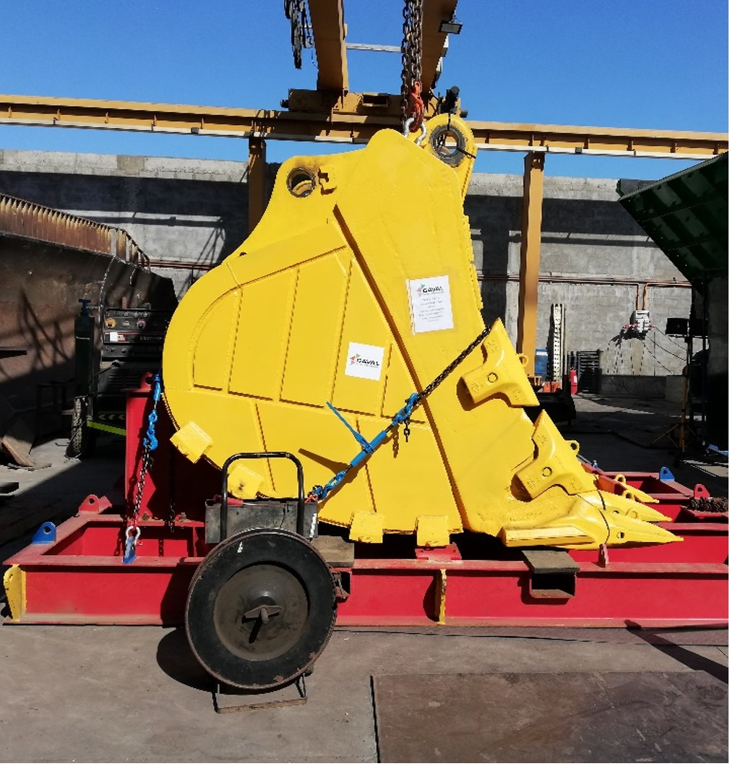
03
ESTRUCTURA ORGANiZACIONAL

Slide 9

ESTRATEGIA DE EQUIPO
ESTRUCTURA ORGANIZACIONAL
Gerente de Operaciones
SINERGIAS
Jefe de Operaciones
1
TESTING CORP (Testeo e ingeniería 3D)
KAF (Servicio de ingenieria y asesoramiento Empresarial)
MASSERVI (Maestranza metal mecánica)
Supervisor
1
FULL TIME
PART TIME
ADMIN
1
ADMIN
1
INGENIERO DE PROCESOS
1
PREVENCION DE RIESGOS
1
SOLDADOR / CALDERERO
3
ABASTECIMIENTO
1
TECNICOS MECANICOS
2
OPERADORES
1

Slide 10
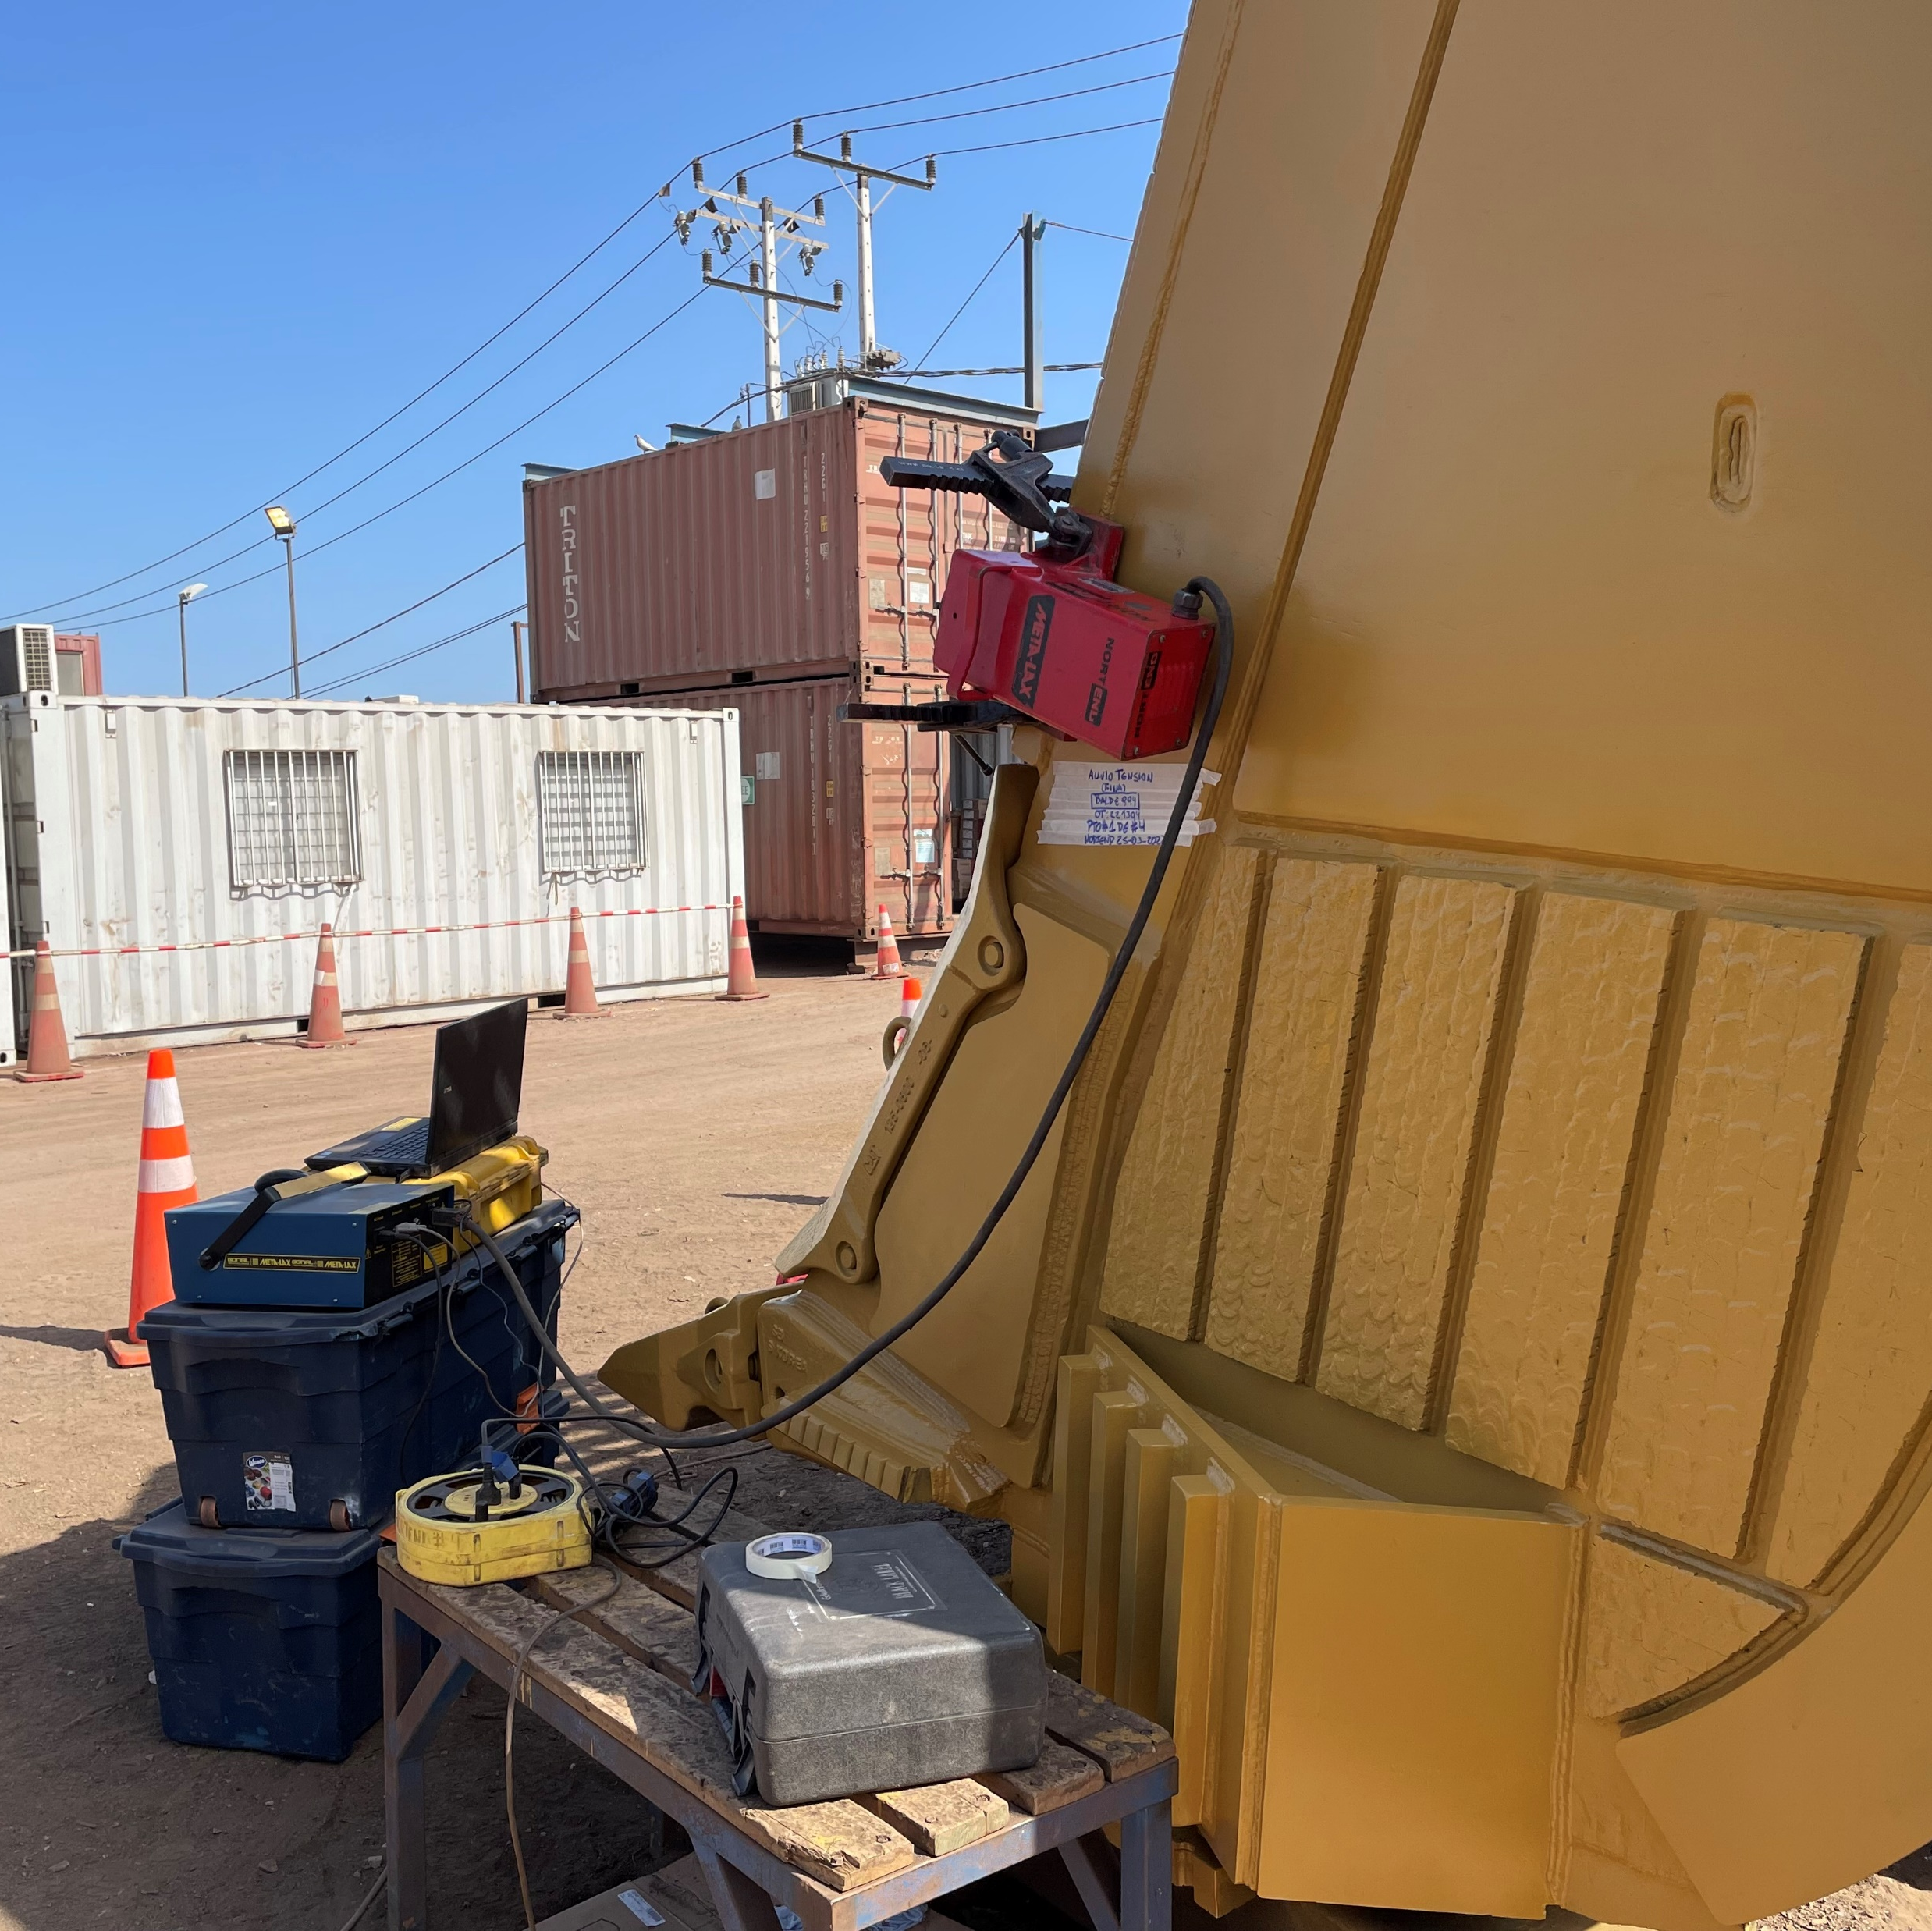
04
PROPUESTA TECNICA

Slide 11
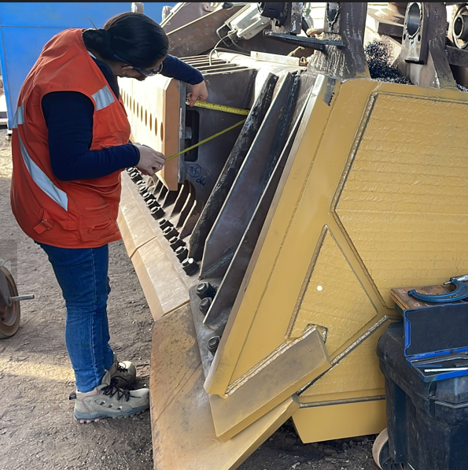
04.b
MATRIZ DE REPARACION CONTROL Y ENSAYOS

Slide 12
MONITOREO DE TRABAJO
matriz de evaluación y ejecución
 | PLAN DE EVALUACION Y EJECUCION
 | CLIENTE |  | ID. EQUIPO |  | COMPONENTE |  | ORDEN DE COMPRA |  |  | FECHA RECEPCIÓN |  |  | FECHA ENTREGA
 | ITEMS | ACTIVIDADES DE CONTROL | PROCEDIMIENTO | PROTOCOLO | PLANIFICACION |  |  |  | RESPONSABLE |  |  |  | PROTOCOLO ENTREGA
 |  |  | DE TRABAJO | DE EJECUCION | ACTIVIDAD | FRECUENCIA | TIPO | EFECTIVIDAD | PLANIFICADOR |  | EJECUTOR | SUPERVISOR | APROBADOR
 | 1 | RECEPCION
 | 1.1 | Inspección visual sobre el móvil | PT-001 | PE-001 | Registro fotografico | 100% | Costo | 100% | Nombre, Apellido |  | N y A | Nombre, Apellido | Nombre, Apellido
 | 1.2 | Limpieza general | PT-002 | PE-002 | Control de daño | 100% | Costo | 100% | Nombre, Apellido |  | N y A | Nombre, Apellido | Nombre, Apellido
 | 1.3 | Traslado a sitio de trabajo | PT-003 | PE-003 | Trabajo de especialidad | 100% | Costo | 100%
 | 2 | EVALUACIÓN DE ACTIVIDADES A EJECUTAR
 | 2.1 | Reparación con máquina herramienta | PT-004 | PE-004 | Trabajo de especialidad | 100% | Costo | 100% | Nombre, Apellido |  | N/A | Nombre, Apellido | Nombre, Apellido
 | 2.2 | Reparación de soldadura | PT-005 | PE-005 | Trabajo de especialidad | 100% | Costo | 100% | Nombre, Apellido |  | N/A | Nombre, Apellido | Nombre, Apellido
 | 2.3 | Reparación en Taller de Especialidad | PT-006 | PE-006 | Trabajo de especialidad | 100% | Costo | 100% | Nombre, Apellido |  | N/A | Nombre, Apellido | Nombre, Apellido
 | 2.4 | Trabajo con máquina especial | PT-007 | PE-007 | Trabajo de especialidad | 100% | Costo | 100% | Nombre, Apellido |  | N/A | Nombre, Apellido | Nombre, Apellido
 | 2.5 | Analisis de falla | PT-008 | PE-008 | Trabajo de ingenieria | 100% | Costo | 100% | Nombre, Apellido |  | N y A | Nombre, Apellido | Nombre, Apellido
 | 2.6 | Trabajo de ingenieria | N/A | N/A | Trabajo de ingenieria | 100% | Costo | 100% | Nombre, Apellido |  | N y A | Nombre, Apellido | Nombre, Apellido
 | 3 | LOGISTICA
 | 3.1 | Suministros de tangibles | Cotizaciones | O.C | Trabajos de Oficina | 100% | Costo | 100% | Nombre, Apellido |  | N y A | Nombre, Apellido | Nombre, Apellido
 | 3.2 | Suministros de intangibles | Cotizaciones | O.C | Trabajos de Oficina | 100% | Costo | 100% | Nombre, Apellido |  | N y A | Nombre, Apellido | Nombre, Apellido
 | 3.3 | Trabajos de terceros | Cotizaciones | O.C | Trabajos de Oficina | 100% | Costo | 100% | Nombre, Apellido |  | N y A | Nombre, Apellido | Nombre, Apellido
 | 3.4 | Suministro de información de Fabrica | DOC | N/A | Trabajos de Oficina | 100% | Costo | 100% | Nombre, Apellido |  | N y A | Nombre, Apellido | Nombre, Apellido
 | 4 | CONFECCIÓN DE PARTES
 | 4.1 | Fabricación por muestra en Taller | PT-009 | PE-009 | Trabajo de ingenieria | 100% | Costo | 100% | Nombre, Apellido |  | N y A | Nombre, Apellido | Nombre, Apellido
 | 4.2 | Fabricación por planos de terceros | DOC | N/A | Trabajo de especialidad | 100% | Costo | 100% | Nombre, Apellido |  | N y A | Nombre, Apellido | Nombre, Apellido
 | 4.3 | Fabricación por planos propios | PT-010 | PE-010 | Trabajo de especialidad | 100% | Costo | 100% | Nombre, Apellido |  | N y A | Nombre, Apellido | Nombre, Apellido
 | 4.4 | Fabricación por planos de fabrica | DOC | N/A | Trabajo de especialidad | 100% | Costo | 100% | Nombre, Apellido |  | N y A | Nombre, Apellido | Nombre, Apellido
 | 4.5 | Fabricación por modificacion de parte | PT-011 | PE-011 | Trabajo de ingenieria | 100% | Costo | 100% | Nombre, Apellido |  | N y A | Nombre, Apellido | Nombre, Apellido
 | 5 | TRABAJOS DE DESARME DE EQUIPO
 | 5.1 | Desarme manual | PT-012 | PE-012 | Trabajo de especialidad | 100% | Costo | 100% | Nombre, Apellido |  | N y A | Nombre, Apellido | Nombre, Apellido
 | 5.2 | Desarme con máquinas especiales | PT-013 | PE-013 | Trabajo de especialidad | 100% | Costo | 100% | Nombre, Apellido |  | N y A | Nombre, Apellido | Nombre, Apellido
 | 5.3 | Desarme y controles especiales | PT-014 | PE-014 | Trabajo de especialidad | 100% | Costo | 100% | Nombre, Apellido |  | N y A | Nombre, Apellido | Nombre, Apellido
 | 5.4 | Desarme con participación de terceros | PT-015 | PE-015 | Trabajo de especialidad | 100% | Costo | 100% | Nombre, Apellido |  | N y A | Nombre, Apellido | Nombre, Apellido
 | 6 | TRABAJOS DE REPARACIÓN DE EQUIPOS
 | 6.1 | Reparación de rutina | PT-016 | PE-016 | Trabajo de especialidad | 100% | Costo | 100% | Nombre, Apellido |  | N y A | Nombre, Apellido | Nombre, Apellido
 | 6.2 | Reparación con procedimiento de fabrica | PT-017 | PE-017 | Trabajo de especialidad | 100% | Costo | 100% | Nombre, Apellido |  | N y A | Nombre, Apellido | Nombre, Apellido
 | 6.3 | Reparación con participación de terceros | PT-018 | PE-018 | Trabajo de especialidad | 100% | Costo | 100% | Nombre, Apellido |  | N y A | Nombre, Apellido | Nombre, Apellido
 | 6.4 | Reparación con máquinas arrendadas | PT-019 | PE-019 | Trabajo de especialidad | 100% | Costo | 100% | Nombre, Apellido |  | N y A | Nombre, Apellido | Nombre, Apellido
 | 6.5 | Reparación de emergencia | PT-020 | PE-020 | Trabajo de especialidad | 100% | Costo | 100% | Nombre, Apellido |  | N y A | Nombre, Apellido | Nombre, Apellido
 | 7 | TRABAJOS DE ARMADO DE EQUIPOS
 | 7.1 | Armado de rutina | PT-021 | PE-021 | Trabajo de especialidad | 100% | Costo | 100% | Nombre, Apellido |  | N y A | Nombre, Apellido | Nombre, Apellido
 | 7.2 | Armado con procedimiemto de fábrica | PT-022 | PE-022 | Trabajo de especialidad | 100% | Costo | 100% | Nombre, Apellido |  | N y A | Nombre, Apellido | Nombre, Apellido
 | 7.3 | Armado con participación de terceros | PT-023 | PE-023 | Trabajo de especialidad | 100% | Costo | 100% | Nombre, Apellido |  | N y A | Nombre, Apellido | Nombre, Apellido
 | 7.4 | Armado con herramientas arrendadas | PT-024 | PE-024 | Trabajo de especialidad | 100% | Costo | 100% | Nombre, Apellido |  | N y A | Nombre, Apellido | Nombre, Apellido
 | 8 | TRABAJO FINALIZADO
 | 8.1 | Trabajo de embalaje | PT-025 | PE-025 | Trabajo de especialidad | 100% | Costo | 100% | Nombre, Apellido |  | N y A | Nombre, Apellido | Nombre, Apellido
 | 8.2 | Trabajo de etiquetado | PT-026 | PE-026 | Trabajo de especialidad | 200% | Costo | 200% | Nombre, Apellido |  | N y A | Nombre, Apellido | Nombre, Apellido
 | 8.3 | Trabajo de registro | PT-027 | PE-027 | Trabajo de especialidad | 300% | Costo | 300% | Nombre, Apellido |  | N y A | Nombre, Apellido | Nombre, Apellido
 | 8.4 | Trabajo de estibado | PT-028 | PE-028 | Trabajo de especialidad | 400% | Costo | 400% | Nombre, Apellido |  | N y A | Nombre, Apellido | Nombre, Apellido
 | 8.5 | Trabajo de almacenaje | PT-029 | PE-029 | Trabajo de especialidad | 500% | Costo | 500% | Nombre, Apellido |  | N y A | Nombre, Apellido | Nombre, Apellido

Slide 13
MATRIZ DE EVALUACIÓN Y EJECUCIÓN
TRES PASOS CLAVES
EVALUACIÓN DE COMPONENTE
REPARACIÓN
PROCESO CONTROLADO
Se debe considerar análisis visual previo y registro fotográfico de cada componente.
ANALISIS DE FALLA REALIZADO EN TERENO O FALLA PREVIA DETECTADA POR EL CLIENTE
Registro de falla notoria y/o motivo por el cual se esta reparando.
Limpieza o retiro de componentes por falla.
Ensayos no destructivo a componentes como previo a reparación ya sea MT – LP – UT.
Levantamiento de ingeniería en caso de cambio o mejora en la composición de cada componente.
Se debe tener en cuenta:
Estudio del Manual del Fabricante
Instalación de repuestos originalesLa reparación de indicaciones iníciales por parte de END.
Mejora visualizada según análisis de falla y/o control de evaluación.
Disposición de ingeniería al momento de cambio o mejora en el componente.
Levantamiento de ingeniería y/o memoria de calculo.
Ensayos no destructivo a aportes de soldadura, Métodos MT – LP – UT.
Control de temperatura en aportes de soldadura o cambios de sección.
Para cada componente se debe considerar un proceso controlado tanto en EVALUACION como REPARACION; el cual se refiere a llevar el flujo de cada una de las tareas, estos métodos son a través de los procedimientos de trabajos tanto especifico como instructivo especifico para cada tarea.
Se toma en cuenta que cada tarea e ITO importante del componente debe ser liberado previamente por parte de control de calidad, de esta manera se entrega un componente el cual cumple con todos los ITO y liberaciones para su entrega final.
Método de apoyo para cada tarea:
Protocolos de trabajo y/o registro fotográfico.
Dossier de entrega y certificados de aportes e insumos.
Levantamientos realizados por parte de ingeniería.
Ensayos no destructivos, informe de cada ensayo.
Certificación de soldadores
Certificaciones de inspectores.

Slide 14
MATRIZ DE EVALUACIÓN Y EJECUCIÓN
Pasos claves en la reparación de Poliméricos Reforzados con Fibras (FRP)
RECEPCION DEL COMPONENTE
Se debe considerar inspección visual y registro fotográfico de cada componente sobre el móvil que lo transporta. (hoja de registro del componente)
LIMPIEZA GENERAL
Consideraciones de seguridad y medio Ambiente
Actividad critica si las concentraciones de acido superan los 0.6% de H2SO4.
Los residuos se neutralizaran o bajara su concentración con lodos de Cal (hidróxido de Calcio) de manera estática por no exceder los 400m3 diarios. Serán Despachados a los lugares de acopio por empresas expertas de la zona.
En todo momento se dispondrá de EPP Según lo indicado por Sernageomin para manipulación menor uso de ropa de lanilla, guantes de PVC, lentes, botas de hule y casco, duchas, extintores de CO2. extractores de gases. Además los indicado expresamente en la HDS (hojas de seguridad del producto).
Los contaminantes no debieran requerir “remoción” se debiera evitar producirlos y se producen debieran ser capturados en su punto de generación

Slide 15
MATRIZ DE EVALUACIÓN Y EJECUCIÓN
Pasos claves en la reparación de Poliméricos Reforzados con Fibras (FRP)
EVALUACIÓN DE COMPONENTE
PROCESAMIENTO DE LA INFORMACION
DEPARTAMENTO DE INGENIERÍA
Generación de informe de Falla del Componente.
Informe de Condiciones del Componente
Propuesta de reparación
Levantamiento de ingeniería en caso de cambio o mejora en la composición de cada componente.
Se debe considerar análisis visual previo y registro fotográfico de cada componente. (Crear hoja de registro de recepción del componente).
ANTECEDENTES PREVIOS A LA EVALUACION
Análisis de falla realizada en terreno o falla detectada por el cliente.
Registro de falla notoria y/o motivo por el cual se esta reparando.
EVALUACION
El Departamento de Ingeniería realizara los ensayos no destructivos END con sistema Ultra ANALYTIX NDT Sistema que combina datos Ultra Sonico recopilados en el campo por medio del detector de efectos EPOCH 650
Información recibida con el sistema ultra Analytix NDT:
Valores de Espesores
% de rigidez
Vida Útil restante
NOTA
Los compuesto de FRP son expuestos a tensiones mecánicas y químicas los problemas comienzan en las Resinas o el Polímero mas que en el material de refuerzo de la fibra. Los daños suelen ser invisibles e indetectables con los métodos convencionales de END (Ensayos no Destructivos)

Slide 16
MATRIZ DE EVALUACIÓN Y EJECUCIÓN
Pasos claves en la reparación de Poliméricos Reforzados con Fibras (FRP)
REPARACIÓN
CONSIDERACIONES DE SEGURIDAD
Las fibras de vidrio artificiales, fibras de vidrio sintéticas o fibras minerales artificiales (FMA), conocidas bajo su denominación inglesa Man-Made Mineral Fibres (MMVFs), son compuestos de un material inorgánico fibroso derivados del vidrio de rocas y otros minerales.
Medidas de prevención y control
La Organización Internacional del Trabajo (OIT) elaboró el repertorio sobre "Seguridad en la utilización de las lanas aislantes de fibra vítrea sintética (lana de vidrio, lana mineral de roca y lana mineral de escorias)“ y en él se precisan las obligaciones y recomendaciones generales para fabricantes, proveedores, diseñadores, empleadores, trabajadores y autoridades competentes, por considerar que todos ellos desempeñan una función importante en el mantenimiento de la seguridad a lo largo de todo el proceso,
Se precisa la obligación de entregar EPP de acuerdo a lo estipulado en la HDS (hojas de seguridad del producto).
MANEJO DE RESIDUOS
Se aplicaran procedimientos adecuados de mantenimiento del lugar de trabajo, y de extracción y eliminación de desechos, que reduzcan al mínimo la producción de partículas de polvo y de fibras.
PROCESO DE REPARACION
Se debe tener en cuenta:
Estudio del Manual del fabricante en relación a insumos y característica técnicas.
Procedimiento de trabajo especifico realizado por el área de Ingeniería de acuerdo con el diagnostico realizado en la etapa de Evaluación
Corrección de las no conformidades estructurales indicadas por parte de ingeniería en los análisis de fallas y END
Implementación de mejoras visualizadas según análisis de falla y/o control de evaluación.
Control por parte de supervisión en la etapa de reparación.

Slide 17
MATRIZ DE EVALUACIÓN Y EJECUCIÓN
Pasos claves en la reparación de Poliméricos Reforzados con Fibras (FRP)
PROCESO CONTROLADO
PROCESO CONTROLADO
Para cada componente se debe considerar un proceso controlado tanto en EVALUACION como REPARACION; el cual se refiere a llevar el flujo de cada una de las tareas, estos métodos son a través de los procedimientos de trabajos tanto especifico como instructivo especifico para cada tarea.
Se toma en cuenta que cada tarea e ITO importante del componente debe ser liberado previamente por parte de control de calidad, de esta manera se entrega un componente el cual cumple con todos los ITO y liberaciones para su entrega final.
Método de apoyo para cada tarea:
Protocolos de trabajo y/o registro fotográfico.
Dossier de entrega y certificados de aportes e insumos.
Levantamientos realizados por parte de ingeniería.
Ensayos no destructivos, informe de cada ensayo.
Certificación de Técnicos
Certificaciones de Inspectores.

Slide 18
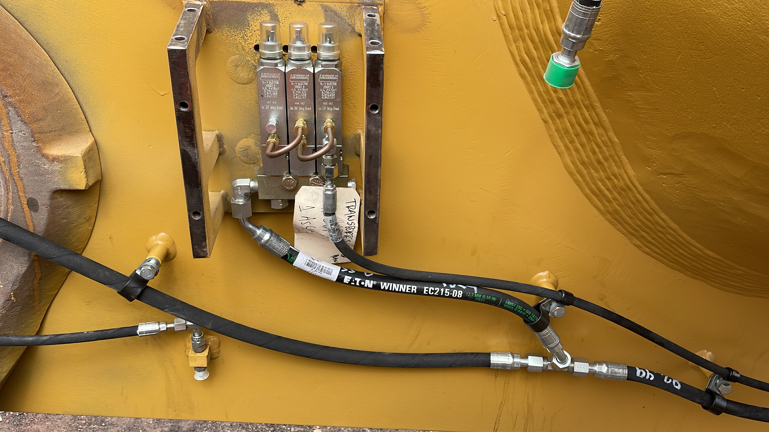
05
Trabajos realizados

Slide 19

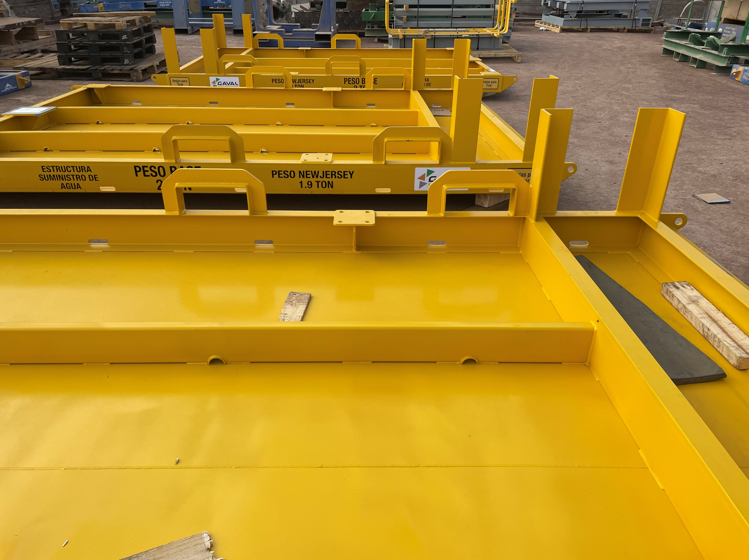
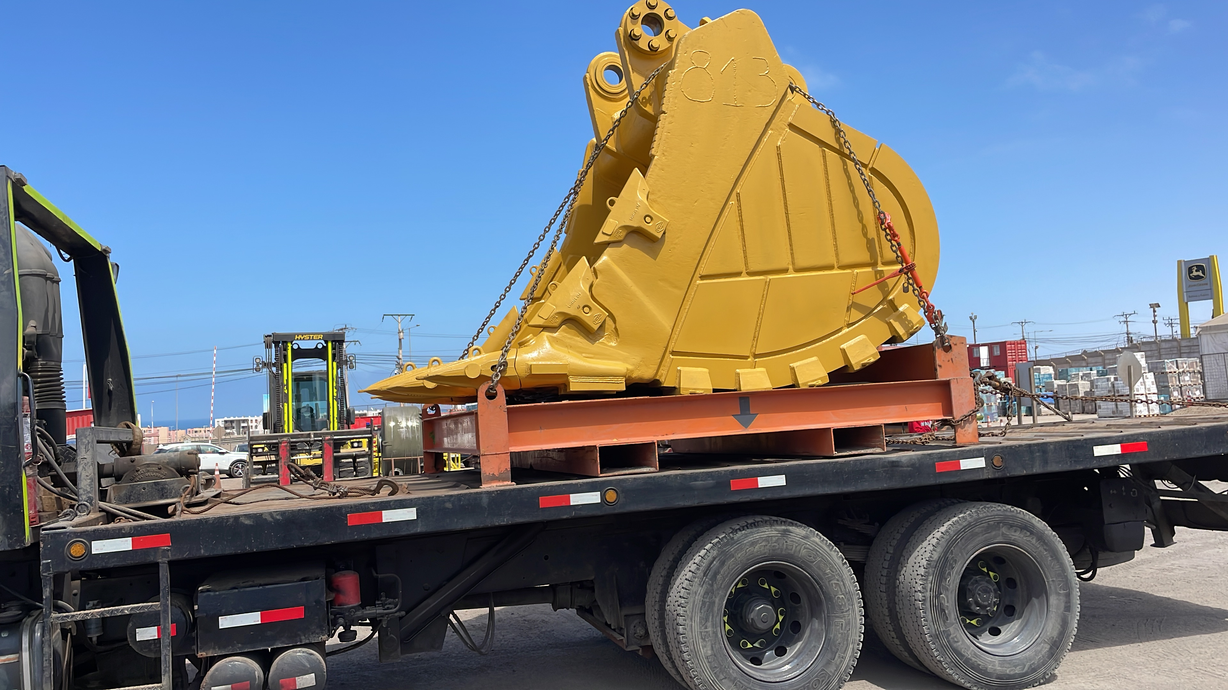
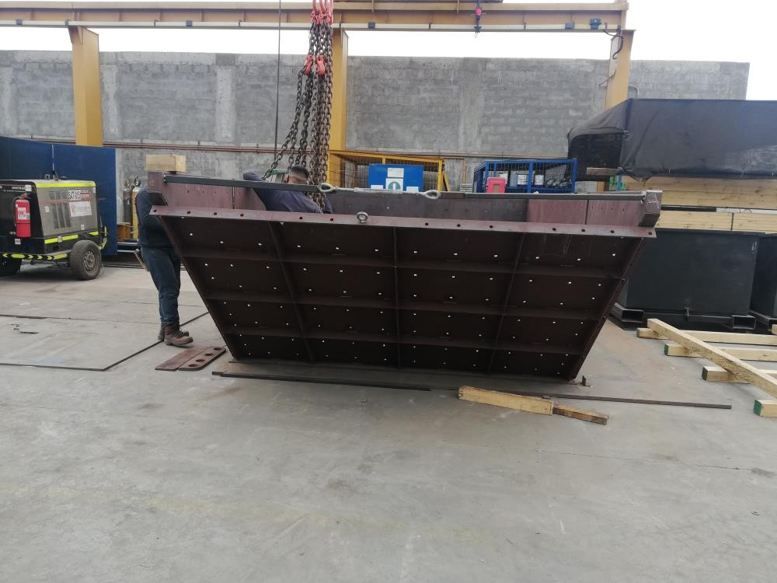
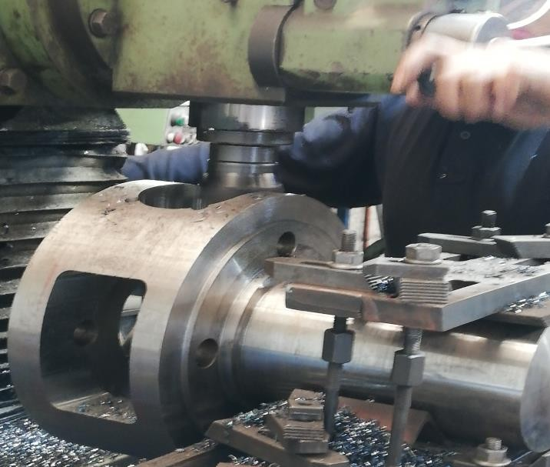
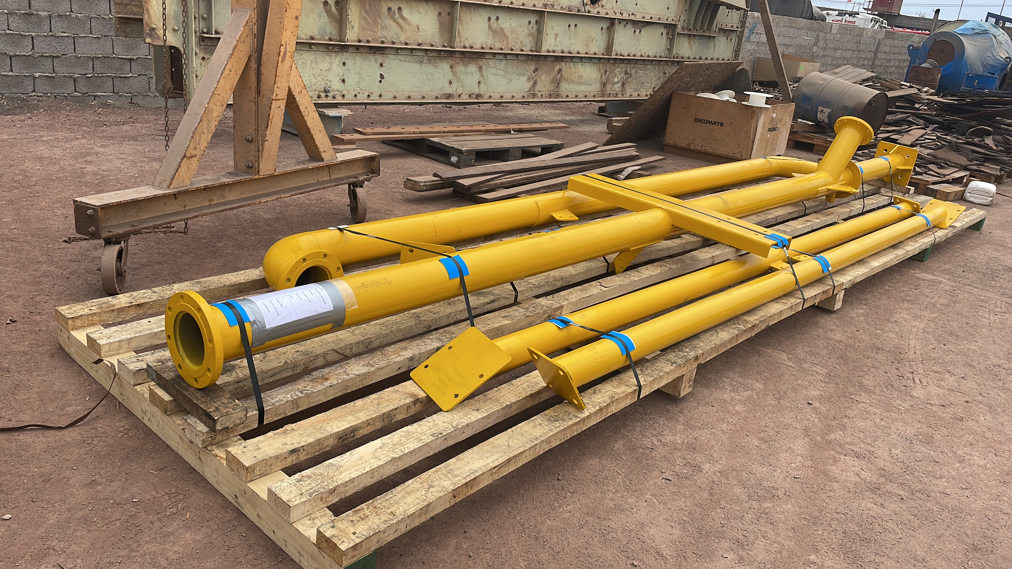
REPARACIÓN Y FABRICACIÓN DE COMPONENTES
Los antecedentes que se muestran a continuación fueron realizados para Minera Sierra gorda scm por mas de tres años de actividad
BALDE CARGADOR 994 CAT
SURTIDORES DE AGUA PORTATILES
BALDE PC-1250 KOMATSU
ÁREA MINA
BUZON SECUNDARIO
CAJA SATELITES REDUCTOR
PIPING RELAVES
ÁREA PLANTA FaRICACIÓN EN ACERO

Slide 20
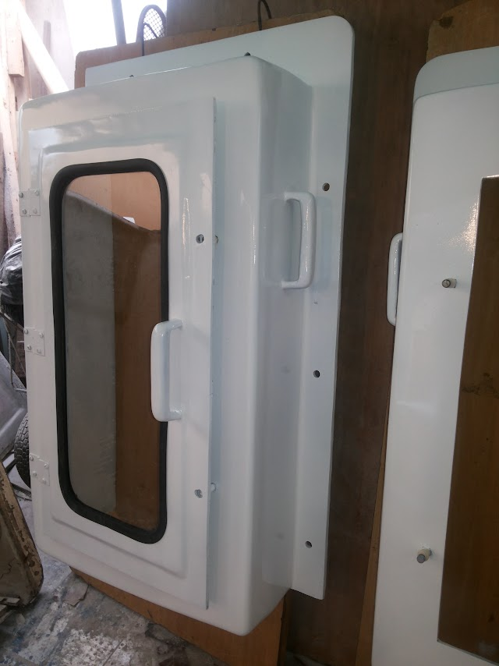
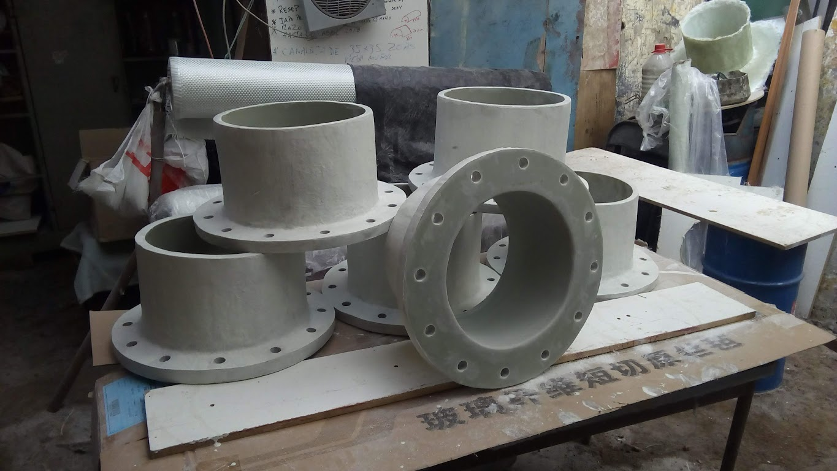
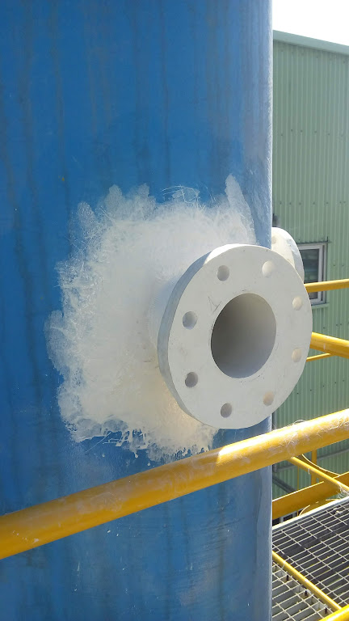
REPARACIÓN Y FABRICACIÓN DE COMPONENTES
Los antecedentes que se muestran fueron realizados por personal de nuestro equipo cuando cumplía funciones en el área de mantenimiento en minera teck quebrada blanca
DUCTOS
REPARACIONES
ABRICACION DE COMPONENTES
ÁREA PLANTA Fabricación en FRP
MATERIALES EMPLEADOS:
Nuestra Primera seleccion esta determinada por los ambientes donde se utilizara el componente algunos de estos materiales son:
Poliester Tereftalica Modificada (Polylite 33004- Serie)
Dion Impact 9102 GP
Terrakane Momentum 411-350 Epoxy Vinyl Ester Resin
MALLAS
MAT 225/300/450 G/M2 A1.40 Tela Roving

